Slide 1







Slide 2
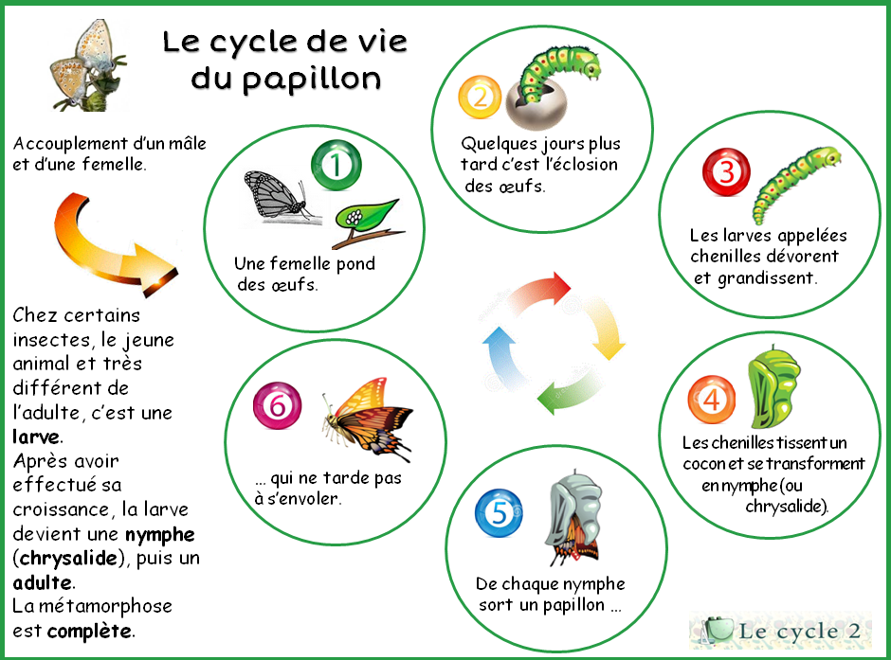

Slide 3
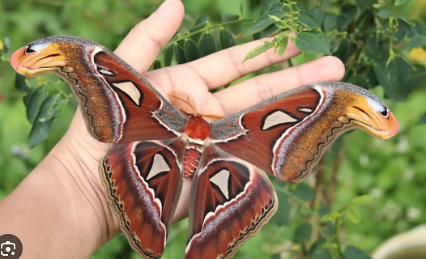
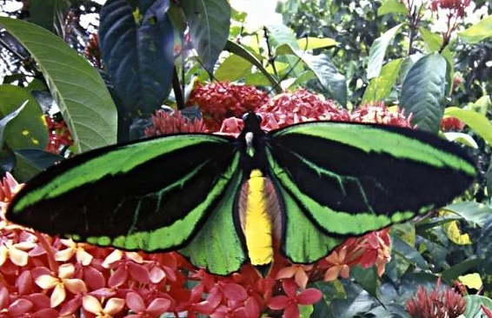
L'ATTACUS ATLAS
LE PAPILLON DE LA REINE ALEXANDRA
Originaire d'Inde, l'Attacus Atlas est le plus grand papillon de nuit au monde en terme de surface d'ailes. Aussi, son envergure peut aller jusqu'à 30 centimètres. Autre fait étonnant: malgré sa grande taille, ce papillon n'a pas de bouche ! En effet, il ne mange pas car il compte uniquement sur le stockage des graisses qu'il a accumulé lorsqu'il était au stade de chenille. Une fois au stade d'imago (appelé communément papillon, c'est le stade de vie finale du lépidoptère après la l’œuf, la chenille et la chrysalide) sa principale activité est de se reproduire ! Vivant que pour la saison des amours, sa durée de vie n'est pas très longue : 4 jours pour les mâles et 8 jours pour les femelles ! On trouve principalement l'Attacus dans les forêts tropicales d''Asie du sud-est.
Se trouvant uniquement sur l’île pacifique de la Papouasie-Nouvelle-Guinée, le papillon de la reine Alexandra ( ou Troides Alexandrae) est le plus grand papillon de jour avec une envergure allant de 28 à 31 cm. Après être sorti de sa chrysalide, le papillon vit généralement trois mois, ce qui est assez long, si l'on considère que la plupart des papillons ne vivent qu'un mois. Papillon le plus rare du monde, ce magnifique animal exotique est un papillon hautement protégé.

Slide 4
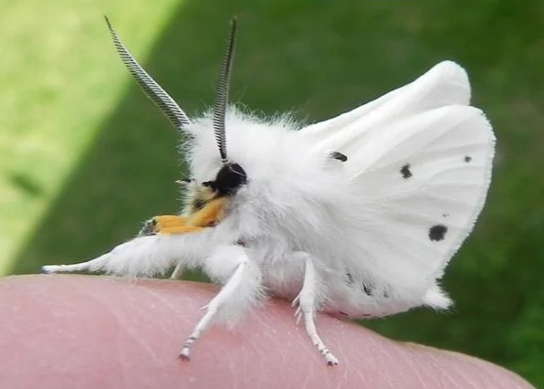
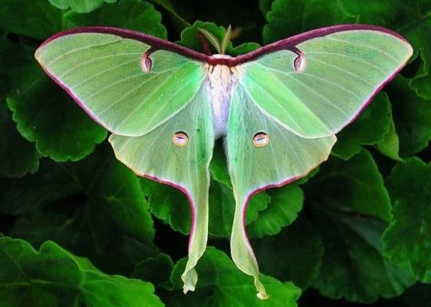
LE PAPILLON CANICHE DU VENEZUELA
LE PAPILLON LUNE
Originaire d'Amérique du nord, le Papillon Lune ( ou "Actias Luna" de son nom scientifique) est considéré par beaucoup comme le plus beau des papillons nocturnes. Avec son vert pâle et ses ailes uniques semblables à un majestueux drapé, il n'est pas étonnant que sa beauté mystérieuse soit une source d'inspiration pour certains créateurs de bijoux papillons. Aussi, ce papillon a une grande adaptabilité climatique car on le trouve du sud-est des Etats-Unis jusqu'au Québec. Mais ce n'est pas la seule caractéristique intéressante de ce splendide Saturnidé (ou Saturniidae). A l'instar de l'Attacus Atlas, il n'a pas de bouche ni de système digestif. Vivant environ une semaine, son seul but est de profiter des chaudes nuits d'été pour s'accoupler.
Découvert qu'en 2009 par le zoologiste Arthur Anker de Bishkek lors d'un voyage au fin fond du Venezuela, ce tout petit papillon est tout aussi adorable que déroutant! Cette étrange créature blanche, aux yeux noirs et aux antennes marrons, semble être un mélange entre un papillon de nuit et un caniche blanc duveteux ! D'une taille de 2 à 4 cm, le papillon caniche est un des papillons les plus mignons et petits du monde !

Slide 5
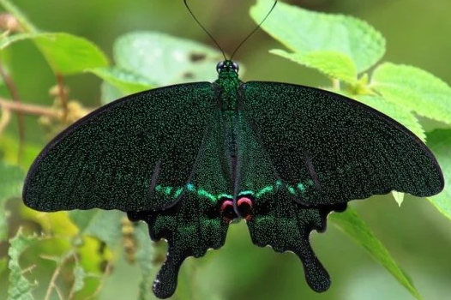
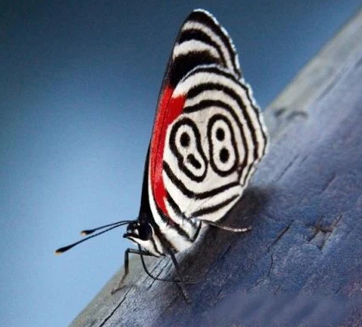
LE PAPILLON PAON CHINOIS DU SUD
LE PAPILLON DOUBLE 8
Le papillon paon chinois se trouve dans des régions allant du sud-est de la Chine à la Corée du Sud, en passant par le Japon, la Sakhaline et les îles Kouriles. En plus de nous flatter l'œil avec ses ailes noires constellées de points verts, ses longues ailes et ses couleurs étonnantes ont pour but de causer la confusion chez ses prédateurs. Du coup, les lézards et grenouilles s'attaquent le plus souvent à l'extrémité des ailes très voyantes plutôt qu'aux régions vitales de la tête et du thorax.
Ce magnifique papillon est originaire d'Amérique du Sud et d'Amérique centrale. Papillon de taille moyenne (entre 3 et 4 cm), il doit son nom et son look unique à ses rayures noires et blanches qui forment un double 8 ! On peut souvent les trouver dans les maisons car ils se nourrissent essentiellement de vieux fruits.

Slide 6
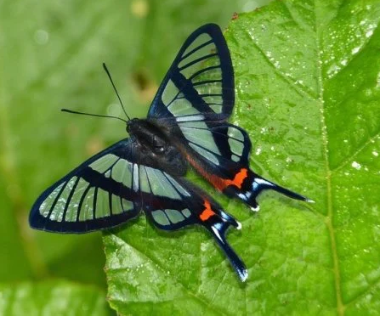
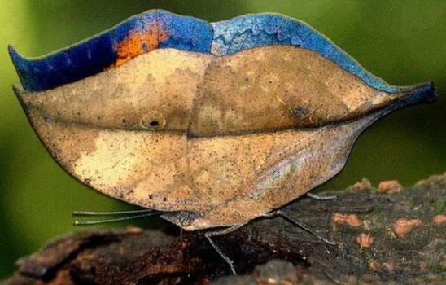
LE SYLPHINA ANGEL
KALLIMA INACHUS
Ce papillon des forêts d'Amérique du sud possède la particularité d'avoir une partie de ses ailes transparentes! C'est une caractéristique très rare chez les papillons. On le retrouve souvent caché sous les feuilles et les buissons. Ses ailes noires et transparentes l'aident à se camoufler dans les parties ombragées des sous-bois. Le Sylphina Angel peut aussi migrer jusqu'à une distance de 320 km pendant la saison printanière afin de trouver des fleurs riches en nectar.
Originaire des forêts tropicales d'Asie, le Kallima Inachus aussi connu comme le papillon feuille morte est un exemple exceptionnel de camouflage animal. Le dessous de ses ailes, nervuré et brun est semblable à celui des feuilles mortes. Contrairement à la partie inférieure, la partie supérieure de ses ailes est pleine de couleurs brillantes, tel que le bleu, le blanc et l'orange. Ce papillon ne se déplace de sa position que lorsqu'il est menacé, sa tactique de camouflage lui permettant de s'installer tranquillement à un endroit pendant longtemps. Le nectar des fleurs et des fruits tombés sont son principal menu!

Slide 7
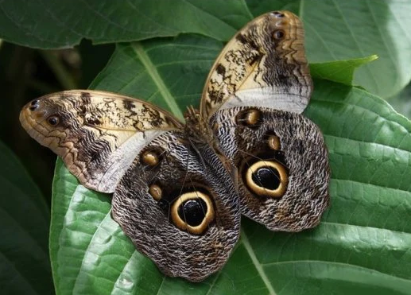
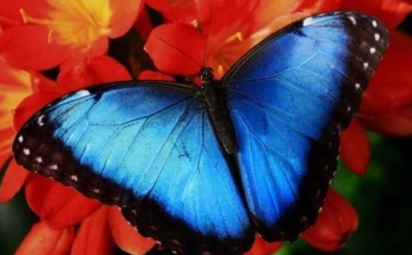
LE PAPILLON CHOUETTE
LE MORPHO
Grand Lépidoptère des forêts tropicales d'Amérique du sud, le papillon morpho peut atteindre une envergure maximale de 20 centimètres. À l'âge adulte, le morpho bleu boit son repas à l'aide de sa trompe. Cependant, loin de se limiter seulement au nectar des fleurs, le morpho a la particularité d'avoir un régime alimentaire extrêmement varié: des fruits fermentés, à la sève des arbres en passant par les champignons, les animaux en décomposition ou même à la boue, tout fonctionne pour ce papillon !
Aussi agréable qu'il puisse être à l'œil, le morpho peut sentir extrêmement mauvais lorsqu'il est menacé ! En effet, pour se protéger des prédateurs, le papillon adulte dégage une odeur piquante à partir d'une glande située entre ses pattes avant. Il vit en totalité 115 jours et environ 1 mois une fois sortie de sa chrysalide.
Venant d'Amérique du Sud et d'Amérique centrale, ce fascinant papillon est connu pour sa coloration brune particulière et ses motifs ronds ressemblant à celui d'une chouette. Avec sa grande envergure pouvant aller jusqu'à 16 cm et ses "yeux" de rapace, ce papillon arrive à effrayer ses prédateurs potentiels comme les lézards ou les grenouilles. Ils volent habituellement le soir à travers la forêt ou les champs. Les papillons hiboux se nourrissent principalement de fruits et ont une durée de vie allant jusqu'à 150 jours environ.

Slide 8
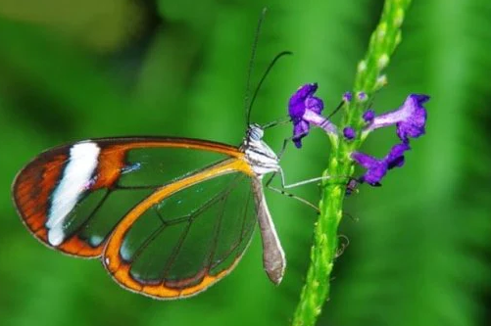
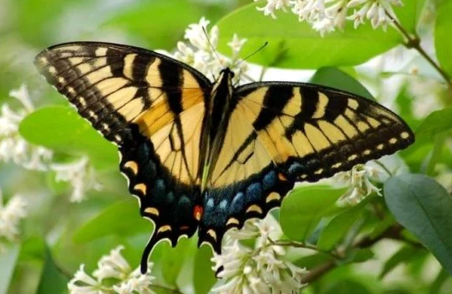
LE GRETA OTO
LE PAPILIO RUTULUS:
Le Greta Oto, connu dans le monde Anglosaxon sous le nom de "Glasswinged Butterfly" en raison de ses ailes transparentes est un papillon unique et étonnant que l'on trouve du Nord de l’Amérique du sud jusqu’au Texas. Mesurant une taille moyenne de 5 à 6 cm, il possède néanmoins une technique de camouflage basée sur la transparence et non sur la coloration des ailes comme de nombreux papillons. A ce titre, le Greta Oto possède une surface d'aile transparente unique
Ce superbe papillon vivant dans le Nord-Ouest Américain ne peut que nous surprendre avec ses superbes ailes rappelant la fourrure d'un tigre ! Plus communément appelé le Papillon Tigré, ce lépidoptère possède des ailes pouvant aller jusqu'à 10cm dont les motifs fauves bordés de noir et de bleu font le plus grand effet ! En revanche contrairement à ce que son allure féline peut suggérer, c'est un lépidoptère hyperactif: presque jamais posé, on l’observe le plus souvent volant incessamment de fleur en fleur ou dans endroit à l'autre !

Slide 9
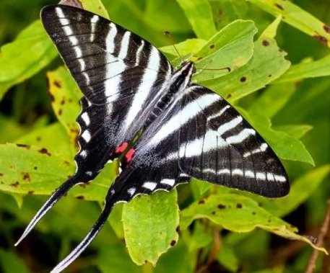
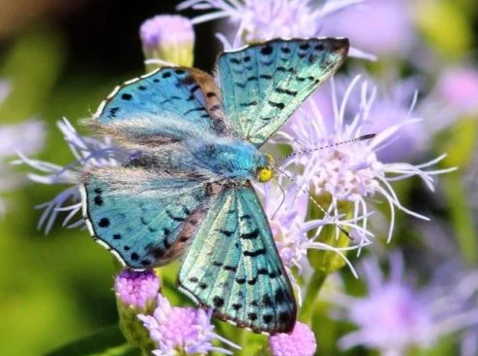
LE PAPILIO MARCELUS:
LE LASAIA SULA:
Plus connu sous le nom de Papillon Zèbre de part ses motifs rayés noirs et blancs, ce superbe papillon d'une dizaine de centimètre se trouve sur une grande partie de l'est des Etats Unis, pouvant vivre dans des climats aussi variés que l'Illinois ou la Floride.
Ce tout petit papillon à l'envergure allant de 2.2 à 3.2cm n'en ait pas moins étonnant avec ses ailes et sa "petite barbe" à la couleur bleue métallique surprenante. Ce superbe papillon se trouve sur le continent américain, de la vallée du Rio grande au Texas jusqu'aux forêts subtropicales de l'Honduras.

Slide 10
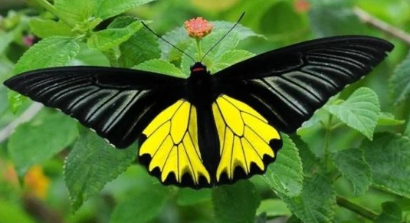
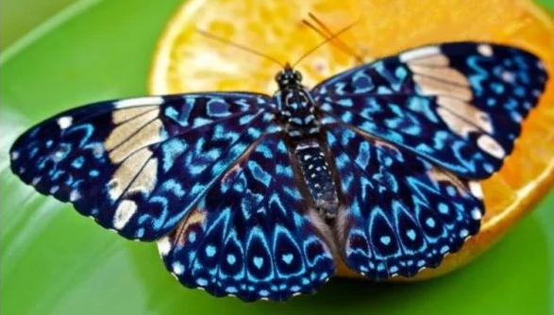
LE TROIDES AEACUS
HAMADRYAS BLEU:
Vivant du Népal jusqu’en Indonésie en passant par la Chine, ce grand papillon asiatique à l'envergure pouvant aller jusqu'à 16cm surprend par le contraste de ses ailes entre noir profond et son jaune doré éclatant. Aussi, le Troides Aeacus possède un dimorphisme sexuel intéressant puisque la femelle possède des ailes légèrement différentes aux nervures très marquées formant des dessins pouvant faire penser aux ailes d'un oiseaux. Pas étonnant que son nom anglais soit le "Golden birdwing" (Oiseau aux ailes dorées) !
L'Hamadryas est un papillon de taille moyenne (7.3 cm), que l'on peut trouver en Guyane. Ce superbe papillon se distingue par ses superbes ailes bleues mouchetées ! Mais ses ailes ont une autre spécificité... C'est le seul papillon capable de produire un son de craquement afin d’effrayer les prédateurs en approche ! D'où son nom anglais le "Cracker Butterfly".

Slide 11
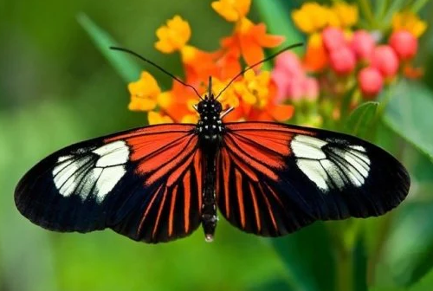
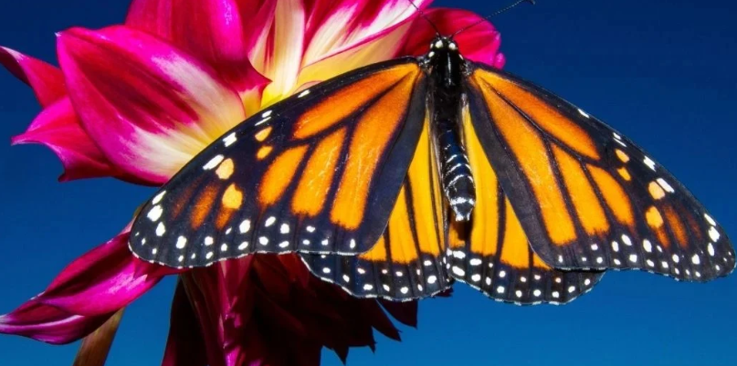
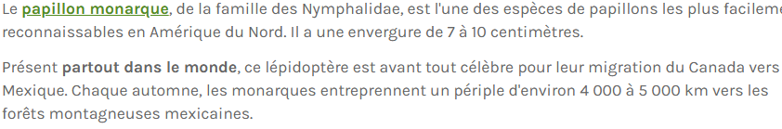
HELICONIUS MELPOMENE
Le Monarque
Heliconius Melpomene est un papillon mexicain d'envergure comprise entre 6.7 et 8 centimètres. Les plantes grimpantes de la fleur de la passion qu'ils mangent lorsqu'ils sont jeunes les aident à stocker des produits chimiques toxiques qu'ils conservent ensuite pour le reste de leur vie afin de dissuader les prédateurs. Ce papillon est venimeux et présente des motifs rouges sur ses ailes en guise d'avertissement aux prédateurs!

Slide 12
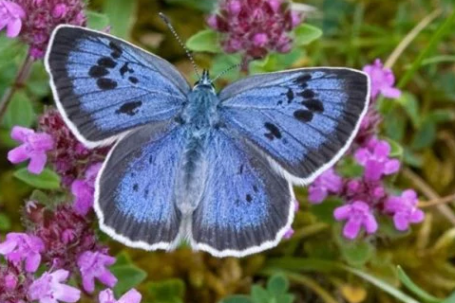
Finissons notre top avec un papillon que l'on trouve en Europe et notamment en France ! Joli petit papillon bleu, l'Azuré du Serpolet est un papillon qui possède un mécanisme de développement incroyable ! Le bébé chenille de ce papillon, après avoir fait quelques réserves énergétiques en se nourrissant du bouton floral de l'origan, va très vite se laisser tomber au sol... étrange idée, puisque plus perché parmi les fleurs, la jeune chenille est plus susceptible de rencontrer au sol un prédateur... et bien c'est précisément ce qu'elle cherche car son but est d'être découverte par des fourmis, grand prédateur parmi les insecte ! Cependant l'azurée du serpolet a trouvé une technique incroyable: sa chenille produit une odeur qui fait croire aux fourmis Myrmicas qu'il s'agit aussi d'une fourmi, et pas n’importe laquelle: une reine fourmi ! Les Myrmicas, dupées par ce stratagème apportent donc le papillon dans leur fourmilière. C'est ainsi que, tel un agent infiltré, la chenille va se laisser nourrir par les fourmis pendant 11 mois, profitant des traitements délicats et de la nourriture abondante que l'on réserve à une reine digne de ce nom ! Après s'être fait nourrir suffisamment, le chenille se transforme en papillon et peut tranquillement entamer sa sortie de fourmilière pour prendre son envol, délaissant par la même occasion les pauvres fourmis qui avaient cru bien faire en nourrissant leur reine pendant plusieurs mois... Un petit papillon aussi mignon que malin (ou pirate) en somme !

Slide 13
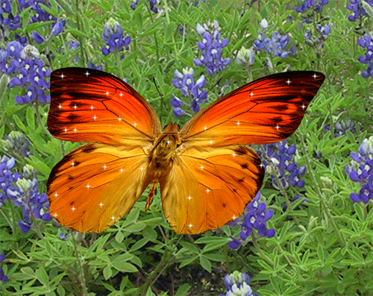

Commentaires et images de NET:

